Slide 1
C ++ 程序设计教程
第12章 构造函数

Slide 2
类与对象
构造函数的需要性
构造函数的使用
析构函数
带参数的构造函数
重载构造函数
默认构造函数
类成员初始化的困惑
构造类成员
构造对象的顺序

Slide 3
1、类与对象
一个类描述一类事物，描述这些事物所应具有的属性。
一个对象是类的一个实例，它具有确定的属性。
对象的意义表达了现实世界的实体，因此，一旦建立对象，须有一个有意义的初始值。C++建立和初始化对象的过程专门由该类的构造函数来完成。只要对象建立，构造函数马上被调用，给对象分配空间和初始化。

Slide 4
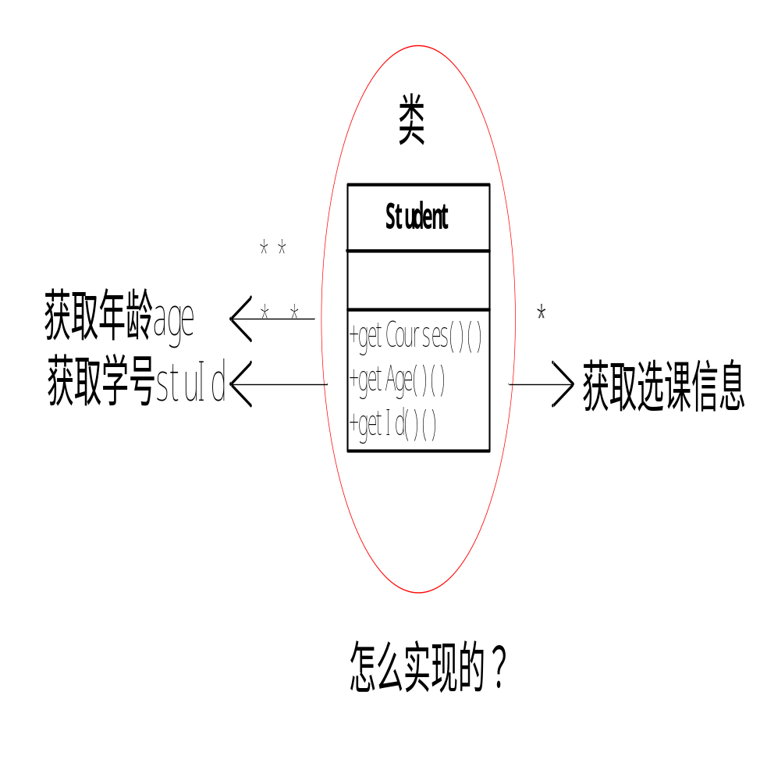
数据抽象和封装
数据抽象是一种依赖于接口和实现分离的编程技术
封装是一项将低层次的元素组合起来形成新的、高层次实体的技术

Slide 5
类
类是对一组具有共同属性的事物的抽象。
从语言角度讲，类是一种自定义的数据类型，其中既包含有描述其属性的数据,又有处理这些数据的操作(函数)，它是C++封装的基本手段。
在程序的构成上，类形成了一个具有特定功能的模块和一种代码共享的手段。

Slide 6
类的定义
定义类的一般格式为：
class <类名>{
《《private:》
<私有成员数据和成员函数〉；》
《public:
<公有成员数据和成员函数〉；》
《protected:
<保护成员数据和成员函数〉；》
}；
{……}
内部称为类内
外部称为类外

Slide 7
【例】定义一个表示日期的类
class CDate
{
private:
int year , month, day;
public:
void SetDate (int y,int m,int d)
{
year=y;
month=m;
day=d;
}
void Print ( )
{
cout<<year<<"年"<<month<<"月"<<day<<"日";
}
};
void main()
{
CDate dd;
}

Slide 8
类的构成
类的成员可分为两类：成员数据或成员函数。
类的数据成员在类体内定义，它的定义方式和变量的定义方式相同。
必须注意，在定义类时，因此此时不能对类中的成员数据初始化。
另外，类中的成员数据不能使用关键字extern、auto以及register等(static除外)来限定其存储类型。

Slide 9
类中的成员：
1、数据—数据成员；
2、操作—成员函数；
私有段成员
类
数据
数据成员
保护段成员
操作
成员函数
公有段成员

Slide 10
类的使用
类是一种导出型数据类型，或称用户自定义的数据类型，在定义类之后就可以用它来说明变量，具有类类型的变量称为类的对象，或者称为类的实例。
在定义类的对象时，系统将为该对象分配一定的内存空间。

Slide 11
对象的创建
定义类的对象的方法与定义结构类型变量的方法类似，一般格式为：
《存储类型》<类名> <对象名1>《,<对象名2>,…》;
1、先定义类，再定义对象，
2、在定义类的同时定义对象；
3、在定义类的同时定义对象，但省去类名。

Slide 12
class create
{
int x,y;
public:
void print()
{cout<<x<<y;}
}c1,c2;
class create
{
public:
int x,y;
void print()
{cout<<x<<y;}
}c1,c2={3,5};

Slide 13
创建对象（续）
在创建对象的同时可以对它的公有成员数据用初始化列表法进行初始化。
当用一个类创建多个对象时，编译系统分别为各对象中的成员数据分配存储空间，而这些对象的成员函数的代码却是共享的。创建一个对象时分配存储空间为成员数据所占用空间之和。

Slide 14
一个类的定义实现了数据封装：
(1)类外不可见：(即封装起来的部分)
私有段数据
私有段函数原型
私有段函数和保护段函数
(2)类外可见： (即一个类向外提供的部份)
公有段数据
公有段函数原型
注意：数据封装是一个相对概念，只是对于类外而言；而对于类内，所有成员都是互相可见的。

Slide 15
2、构造函数的需要性
在定义一个对象的时候就能对其初始化(同步)
class Student
{
  string name;
  int age;
public:
  Student(string n,int a):name(n),age(a){}//构造函数
}；
int main()
{
  Student Xiaoming("xiaoming",18);//在定义对象“Xiaoming”时就赋予了他的 //信息
  //若没有构造函数
  Student Honghong;
  Honghong.name = "honghong";
  Honghong.age = "18";
  //.....
  //这就破坏了封装性
}

Slide 16
构造函数
在创建对象时可借助于四种方法进行初始化：
(1) 用初始化列表的方法，这种方法的缺点是只能对公有成员数据初始化；
(2) 通过赋值语句，即将一个已经初始化的对象赋给要初始化的对象；
(3) 在类中定义一个成员函数，该成员函数能够对对象中的成员数据进行设置；
(4) 通过类中的一种特殊的成员函数——构造函数来进行初始化，这是一种最常用的方法，它的特点是在创建对象的同时能自动对对象中的成员数据进行初始化。

Slide 17
3、构造函数的使用
C++规定与类同名的成员函数是构造函数，在该类的对象创建时，自动被调用。
例如，下面的代码初始化桌子和凳子类对象：
#include <iostream.h>
class Desk
{
public:
Desk(); //构造函数声明
protected:
int weight;
int high;
int width;
int length;
};
class Stool
{
public:
Stool(); //构造函数声明
protected:
int weight;
int high;
int width;
int length;
};

Slide 18
Desk::Desk() //构造函数定义
{
weight=10;
high=5;
width=5;
length=5;
cout <<weight <<" " <<high <<" "
<<width <<" " <<length <<endl;
}
Stool::Stool() //构造函数定义
{
weight=6;
high=3;
width=3;
length=3;
cout <<weight <<" " <<high <<" "
<<width <<" " <<length <<endl;
}
void fn()
{
Desk da; //自动调用Desk()
Stool sa; //自动调用Stool()
}
void main()
{
fn();
}

Slide 19
【例】 构造函数的初始化作用
class CPoint
{
int x,y;
public:
CPoint(int vx,int vy); //声明构造函数
void OffSet(int ax,int ay);
void Print(){
cout<<"横坐标为："<<x<<'\n';
cout<<"纵坐标为："<<y<<'\n';
}
};
CPoint::CPoint(int vx,int vy){ //定义构造函数
x=vx;
y=vy;
cout<<"调用构造函数CPoint(int,int)!\n";
}
void CPoint::OffSet(int ax,int ay)
{
x=x+ax;
y=y+ay;
}

Slide 20
void main5_1()
{
CPoint pt1(20,30); //A创建对象，并初始化
pt1.Print();
pt1.OffSet(10,10);
pt1.Print();
}
//创建对象指针和对象引用时构造函数的调用情况
void main5_2()
{
CPoint *pt1; //B对象指针
cout<<"标志1...\n";
pt1=new CPoint(30,40); //C调用构造函数
CPoint pt2(20,30);
cout<<"标志2...\n";
CPoint &pt3=pt2; //D对象引用
}

Slide 21
3、构造函数的使用
构造函数一个特殊之处是它没有返回类型，函数体中也不允许有返回值。
一个类定义中，类的数据成员可能为另一个类的对象。
如果一个类对象是另一个类的数据成员，则在那个类的对象创建所调用的构造函数中，对该成员(对象)自动调用其构造函数。
例如，下面的程序，一个“帮教派对”类TutorPair，包含有学生类和老师类对象：

Slide 22
#include <iostream.h>
class Student
{ public:
Student()
{ cout <<"constructing student.\n";
semesHours=100;
gpa=3.5; }
//其他公共成员
protected:
int semesHours;
float gpa;
};
class Teacher
{ public:
Teacher()
{
cout <<"constructing teacher.\n";
}
};
class TutorPair
{
public:
TutorPair()
{
cout <<"constructing tutorpair.\n";
noMeetings=0;
}
protected:
Student student;
Teacher teacher;
int noMeetings; //会晤次数
};
void main()
{
TutorPair tp;
cout <<"back in main.\n";
}

Slide 23
4、析构函数
一个类可能在构造函数里分配资源，这些资源需要在对象不复存在以前被释放。析构函数允许类自动完成这些清理工作。
析构函数也是特殊的成员函数，它没有返回类型，没有参数，不能随意调用。只是在类对象生命期结束的时候，由系统自动调用。
作为一个类，可能有许多对象，每当对象生命期结束时，都要调用析构函数，每个对象一次。这跟构造函数形成了鲜明的对立，所以析构函数名，就在构造函数名前加上一个逻辑非运算符“~”，表示“逆构造函数”。
析构函数以调用构造函数相反的顺序被调用。
例如，下面的程序在上例的基础上加了析构函数：

Slide 24
#include <iostream.h>
class Student
{
public:
Student()
{
cout <<"constructing student.\n";
semesHours=100;
gpa=3.5;
}
~Student()
{
cout <<"destructing student.\n";
}
//其他公共成员
protected:
int semesHours;
float gpa;
};
class Teacher
{
public:
Teacher()
{ cout <<"constructing teacher.\n";
}
~Teacher()
{ cout <<"destructing teacher.\n";
}
};
class TutorPair
{ public:
TutorPair()
{ cout <<"constructing tutorpair.\n";
noMeetings=0;
}

Slide 25
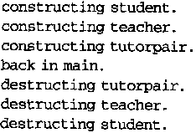
~TutorPair()
{
cout <<"destructing tutorpair.\n";
}
protected:
Student student;
Teacher teacher;
int noMeetings;
};
void main()
{
TutorPair tp;
cout <<"back in main.\n";
}
运行结果为：

Slide 26
析构函数
在撤消对象时，要自动调用析构函数，因此析构函数常承担撤消对象后的善后处理工作。
撤消对象的方式有两种：
一种方式为自动撤消，对于局部自动类型的对象，当超出其作用域时，对象将自动撤消；对于全局和静态类型的对象，当程序终止时自动撤消对象；对临时对象，在该对象参与运算之后立即撤消。
另一种方式是主动撤消，即当用new运算符为对象指针动态分配存储空间，而用delete释放该存储空间时将撤消该对象。

Slide 27
【例】调用用户自定义的析构函数
class A14
{
private:
int i;
public:
A14(int a){
i=a;
cout <<"i="<<i<<'\t'<<"调用了构造函数!\n";
}
~A14() {cout<<"i="<<i<<"调用了析构函数!"<<'\n';}
};
A14 a(0); //A 创建一个全局对象a
void main10_14()
{
A14 a1(10); //B创建对象a1
A14 a2=20; //C创建对象a2
a2=50; //D
cout<<"main()函数结束！"<<endl;
}

Slide 28
class A
{int r ;
public:
A(int a ) {r=a;}
void print() {cout<<r;}
~A() {cout<<“调用析构函数”;} };
void main()
{ A a(10);
a.print();
A *p=new A(20);
P->print();
delete p; }

Slide 29
5、带参数的构造函数
例如，下面的程序定义了一个带参数的学生类：
#include <iostream.h>
#include <string.h>
class Student
{
public:
Student(char* pName)
{
cout <<"constructing student " <<pName <<endl; strncpy(name,pName,sizeof(name));
name[sizeof(name)-1]='\0';
}
~Student()
{
cout <<"destructing " <<name <<endl;
}
//其他公共成员
protected:
char name[20];
};
void main()
{
Student ss("Jenny");
//...
}
学生类中定义了一个带字符串参数的构造函数。

Slide 30
具有缺省参数值的构造函数
具有缺省值的构造函数的定义方式与普通函数完全一样，具有相同的约束条件：
(1) 具有缺省参数值的构造函数有两种形式：参数表为空或参数有缺省值。
(2) 如果构造函数只有部分参数有缺省值，则具有缺省值的参数必须在参数表的右侧。
(3) 在同一个类中，可以有多个具有缺省参数值的构造函数。
(4) 在创建对象时，若有超过一个构造函数的形参与对象的实参匹配，则会产生二义性的错误。

Slide 31
class CPoint1
{ int x,y;
int pixel;
public:
CPoint1(){x=0,y=0,pixel=100;} //第1个构造函数
CPoint1(int vx,int vy=0); //第2个构造函数
CPoint1(int vx,int vy,int pel=100);//第3个构造函数
void Print()
{ cout<<"横坐标为："<<x<<'\t';
cout<<"纵坐标为："<<y<<'\t';
cout<<"象素为："<<pixel<<'\n'; } };
CPoint1::CPoint1(int vx,int vy)
{ x=vx; y=vy; pixel=0;}
CPoint1::CPoint1(int vx,int vy,int pel)
{ x=vx; y=vy; pixel=pel;}
void main ()
{ CPoint1 pt1; //A
CPoint1 pt2(30); //B
CPoint1 pt3(20,30,100); //C
pt1.Print(); pt2.Print(); pt3.Print(); }

Slide 32
6、重载构造函数
12.5 重载构造函数
Tdate::Tdate(int d)
{
month=4; day=d; year=1996;
cout <<month <<"/" <<day <<"/" <<year <<endl;
}
Tdate::Tdate(int m,int d)
{
month=m; day=d; year=1997;
cout <<month <<"/" <<day <<"/" <<year <<endl;
}
Tdate::Tdate(int m,int d,int y)
{
month=m; day=d; year=y;
cout <<month <<"/" <<day <<"/" <<year <<endl; }

Slide 33
6、重载构造函数
void main()
{ Tdate aday;
Tdate bday(10);
Tdate cday(2,12);
Tdate dday(1,2,1998);
}
因为对象aday以无参数形式给出，所以用无参构造函数 Tdate()来构造它，无参的构造函数被称为默认构造函数。后面三个对象分别匹配三个不同的构造函数。

Slide 34
构造函数的重载
一个类可以有多个构造函数，与普通函数一样，只要它们的参数的个数或类型不同。
在创建对象时，根据<实参表>的类型和个数，系统将会自动调用<形参表>与该<实参表>匹配的构造函数，如果不存在相匹配的构造函数，则系统报错。
与普通函数不同的是，如果在创建对象时没有向构造函数传递实参，则在对象名的后面不需要加括号，如加括号，则只是进行函数的原型说明。

Slide 35
7、默认构造函数
(1) C++规定，每个类必须有一个构造函数，没有构造函数，就不能创建任何对象。
(2) 若未提供一个类的构造函数(一个都未提供)，则C++提供一个默认的构造函数，该默认的构造函数是个无参构造函数，它仅负责创建对象，而不做任何初始化工作。
(3)只要一个类定义了一个构造函数(不一定是无参构造函数)，C++就不再提供默认的默认构造函数。也就是说，如果为类定义了一个带参数的构造函数，还想要无参构造函数，则必须自己定义。

Slide 36
class Student
{ //无构造函数
protected:
char name[20];
};
void main()
{ Student noName; //ok:
}
上例中的类定义等价于下面的类定义：
class Student
{
public:
Student() {} //一个空的无参构造函数
protected:
char name[20];
};

Slide 37
又例如，下面的代码定义了一个带参数的构造函数，面对创建无参对象，将不能正确地编译：
#include <string.h>
class Student
{
public:
Student(char * pName)
{
strncpy(name,pname,sizeof(name));
}

Slide 38
protected:
char name[20];
};
void main()
{
Student noName; //error:无匹配的构造函数
}
如果增加一个无参的构造函数，就可以解决这个问题：
#include <string.h>
class Student{
public:
Student(char* pName)
{ strncpy(name,pName,sizeof(name));
name[sizeof(name)-1]='\0';
}
Student(){}
protected:
char name[20]; };

Slide 39
void main()
{
Student noName; //ok
Student ss("Jenny"); //ok
}
在上例中，为什么创建无参的对象无括号？对于无参的形式为什么不Tdate aday();这样声明，根据C++语法规定，这样声明了一个名教aday的普通函数，它返回Tdate类对象，并且没有参数。

Slide 40
对于缺省的构造函数要注意以下几点：
(1) 如果在类中定义了构造函数，则编译器就不自动产生缺省的构造函数。
(2) 要在创建对象的同时对其中的成员数据初始化，就必须定义构造函数。
(3) 创建对象时，一定要要调用一个构造函数，不管是自定义的构造函数，还是缺省的构造函数。

Slide 41
class A{
int x,y;
public:
A(int a,int b)
{x=a;
y=b;
}
};
void main()
{
A a;
}

Slide 42
8、类成员初始化的困惑
class StudentID{
int a;
public:
StudentID(){
a = 1; cout<<“StudentId:"<<a<<"\n";}
};
class Student{
string name;
StudentID id;
public:
Student(string n="noName")
{cout<<“Student: "+ n +"\n";
name = n; }
};
int main(){ Student ("Randy"); }
数据成员的空间分配是在构造函数被调用和其过程被执行之间的刹那间完成，在类中有对象成员时，那个刹那间便是调用对象所在类的构造函数，以创建对象空间的时机,左边的程序得到下列运行结果：
StudentId: 1
Student: Randy
说明先成员构造，后自身构造．成员构造不见显式调用，而是悄悄调用无参构造函数．

Slide 43
9、构造类成员
class StudentID{
int a;
public:
StudentID(int id=0)
{ a=id;
cout<<“StudentId: "<<a<<“\n”;
}
};
class Student{
string name;
StudentID id;
public:
Student(string n="noName", int ssID=0)
:id(ssID),name(n){
cout<<“Student: "<<n<<"\n";
}
};
int main(){
Student s("Randy", 98);
Student t("Jenny");
}
若要调用对象成员的有参构造函数，须显式调用，见左边形式．其运行结果为：
StudentId: 98
Student: Randy
StudentId: 0
Student: Jenny

Slide 44
10、构造对象的顺序
对象或变量创建的语句行顺序与运行顺序:
int a=3;
if(a==2)
Date d;
Date e;
则对象创建的语句行顺序为：
Date d--->Date e

Slide 45
10、构造对象的顺序
同一工程不同代码文件全局对象的创建没有明确顺序规定．
对策：不要让不同文件的全局对象互为依赖．因为依赖具有先后性，而其全局对象的创建不能保证该依赖性发挥作用．
全局对象在main函数启动之前生成，而调试则在main函数启动之后．
对策：调试时，应先将全局对象作为局部对象来运行观察．或者，在构造函数中添加输出语句来观察运行过程．

Slide 46
10、构造对象的顺序
成员对象的构造顺序按类定义的出现顺序，最后执行自身构造函数:
class A{
B b;
C c;
D d;
public:
A(){}
// ...
};
int main()
{ A a; }
则构造顺序为b>c>d，然后执行A的构造函数的花括号体{}

Slide 47
10、构造对象的顺序
构造位置:
全局数据区：
全局对象,静态全局对象,静态局部对象,常对象类的静态数据成员也存放在该数据区
栈区：
局部对象(根据不同编译器的实现方法，临时对象可能在栈区，也可能在动态存储区，也可能一部分在栈区，一部分在动态存储区)
动态存储区(也称堆区)：
用new申请的对象
除此之外，还可以指定特殊地址空间，存放对象

Slide 48
调用构造函数及析构函数小结
对于不同存储类型的对象，调用构造函数与析构函数的情况有所不同。
(1) 对于全局对象，在程序开始执行时，调用构造函数，到程序结束时，调用析构函数。
(2) 对于静态对象成员，在程序开始执行时，调用该对象成员的构造函数，到程序结束时，调用其析构函数。若出现多个这种类型的对象，则按它们在外部声明的先后次序调用构造函数，析构函数的调用次序相反。
(3) 对于局部对象，当程序执行到定义对象的位置时，调用构造函数，在退出对象的作用域时，调用析构函数。

Slide 49
(4) 局部静态对象，在首次运行到该对象的定义时调用构造函数；在程序结束时，调用析构函数。
(5) 对于用new运算符动态生成的对象，在产生对象时调用构造函数，在使用delete运算符来释放对象时，调用析构函数。
(6) 创建对象的类中如有对象成员，则先调用对象成员的构造函数。如由其它类派生(见后面的章节)，则先调用其基类的构造函数。
(7) 对多个对象，析构函数总是与构造函数的调用次序相反(用new和delete除外)。

